Slide 1
KLYNGENAVN KOL Diagnostik Dato for klyngemødet
Notes:
Forslag til, hvad du kan sige:
I dag skal beskæftige vi os med diagnostikken af KOL i klinikken.
Vi skal sammen, på baggrund af vores egne data, drøfte vores rutiner og arbejdsgange, dele vores erfaringer og udveksle gode ideer. Det er ikke undervisning i KOL – men kvalitetsudvikling.
Formålet med mødet er at give os mulighed for at reflektere over klinisk praksis i forhold til KOL-diagnostik, og sammen med gode kolleger overveje, om der er behov for forandringer, og hvordan de i givet fald kan indføres.
På mødet i dag kommer vi konkret ind på:
Status for diagnostik af KOL blandt klyngens medlemmer – hvad siger data?
Får vi foretaget de nødvendige test og målinger? Og hvordan tolker vi dem?
- Vores erfaringer med forløbsplaner og tilmelding til kronikerhonorar.

Slide 2
Program for dagens møde
 | OPFØLGNING FRA SIDSTE MØDE Er der sket forandringer i forhold til de målepunkter, som klyngen har besluttet sig for at følge op på?
15 min. | INTRODUKTION Introduktion til mødets emne og brug af ark til mødenoter.
20 min. | BLOK 1: PRÆVALENS (Målepunkt 1) Gennemgang af klyngens data for andel patienter, der er registreret med en KOL-diagnose og drøftelse med sidemanden.
45 min. | BLOK 2: DIAGNOSTIK (Målepunkt 2-5) Gennemgang af klyngens data for FEV1/FVC, reversibilitetstest, GOLD og rygestatus. Gruppearbejde og opfølgning i plenum.
20 min. | PAUSE
20 min. | BLOK 3: FORLØBSPLAN OG KRONIKERHONORAR Gennemgang af klyngens data for andel patienter med en forløbsplan og andel patienter, der er tilmeldt kronikerhonorar. Gruppearbejde uden opfølgning.
30 min. | BLOK 4: IMPLEMENTERING OG OPFØLGNING Afslutningsvis drøftes hvilke forandringer, der vil være vigtigst og lettest at gennemføre, og klyngen beslutter, hvordan der skal følges op på dagens møde.
Notes:
Forklaring til slide:
Mødet er inddelt i 4 hovedblokke med en pause efter blok 2.
Formålet med klyngemødet er, med udgangspunkt i 7 målepunkter, at give mulighed for refleksion over den kliniske praksis for patienter med KOL. Herunder dele erfaringer om diagnostikken af KOL og tale om behovet for forandringer, og hvordan de i givet fald kan udføres. De 7 målepunkter, der er i klyngepakken behandles i de første tre blokke:
Blok 1: KOL-prævalens
Blok 2: KOL-diagnostik
Blok 3: KOL-forløbsplan og kronikerhonorar
I Blok 4 samles op og klyngen drøfter implementering og opfølgning.

Slide 3
Materialer
Du har inden mødet:
Trukket data om dine diabetespatienter, så data for klyngen kan blive vist samlet på mødet i dag.
På mødet i dag udleveres:
Uddelingskopier af powerpoint til gruppearbejde
Ark til mødenoter: Skriv dine overvejelser og gode ideer ned undervejs og saml op til sidst på mødet.
Plan for implementering i praksis: Tag dine ideer med hjem.
Notes:
Forslag til, hvad du kan sige:
I har alle modtaget klyngepakken inden mødet – eller måske I har læst den på KiAP’s hjemmeside.
I har også trukket data om jeres diabetespatienter fra forløbsplansmodulet, som I kommer til at se samlede opgørelser af på mødet.
I får nu udleveret uddelingskopier til gruppearbejdet og et ark til mødenoter, hvor I kan notere hovedpointer fra mødet. Da vi skal gennemgå forskellige datatræk og spørgsmål, er det vigtigt at få noteret hovedpointer løbende.
Mødenoterne skal I desuden bruge på den sidste del af mødet, hvor deltagerne skal udfylde en implementeringsplan. Med udgangspunkt i diskussionerne på mødet og egne noter i ‘mødenoter’ taler I sammen med jeres kolleger fra samme praksis (sololæger sidder sammen) og drøfter, hvad I ønsker at forandre, og hvordan det bedst kan lade sig gøre. Den udfyldte plan tages med hjem i praksis, kan hænges op og introduceres til personalet fx på et personalemøde.

Slide 4
Introduktionsvideo (5 min.)
Notes:
Forklaring til slide:
Her vises en kort video med praktiserende læge, Jette Maria Elbrønd om KOL-prævalens og rettidig diagnostik.

Slide 5
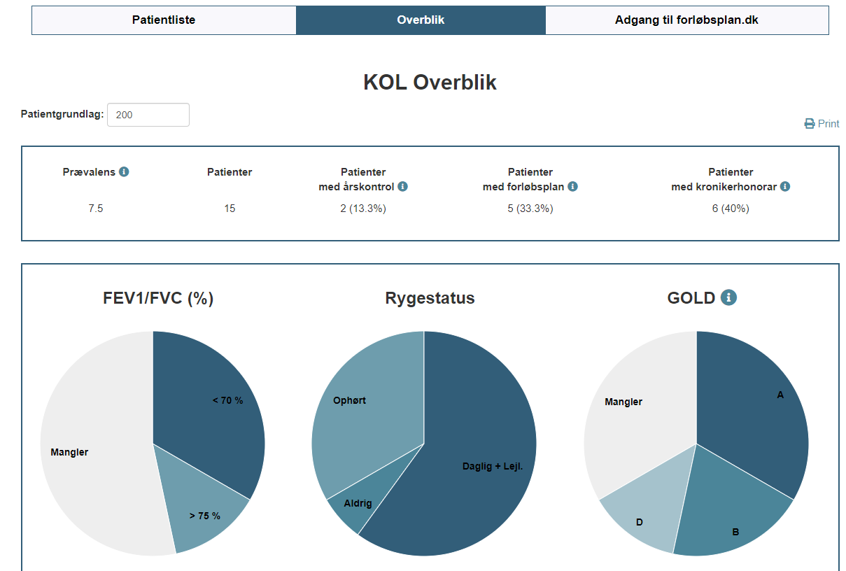
Forløbsplansdata: Patient overblik
Forløbsplaner giver overblik over en række centrale informationer og kliniske værdier for patienter med KOL:
FEV1/FVC (%)
Rygestatus
GOLD
Notes:
Forklaring til slide:
Data til dagens møde kommer fra forløbsplanerne. I forløbsplanerne kan vi få overblik over centrale værdier for vores KOL-patienter og fremsøge patienter, der har behov for en særlig opmærksomhed.
I patientoverblikket, som ses her, kan man se data for de målepunkter, som vi gennemgår på mødet i dag: Prævalens, FEV/FVC (%), rygestatus og fordeling på GOLD klassifikation samt forløbsplan og kronikerhonorar.

Slide 6
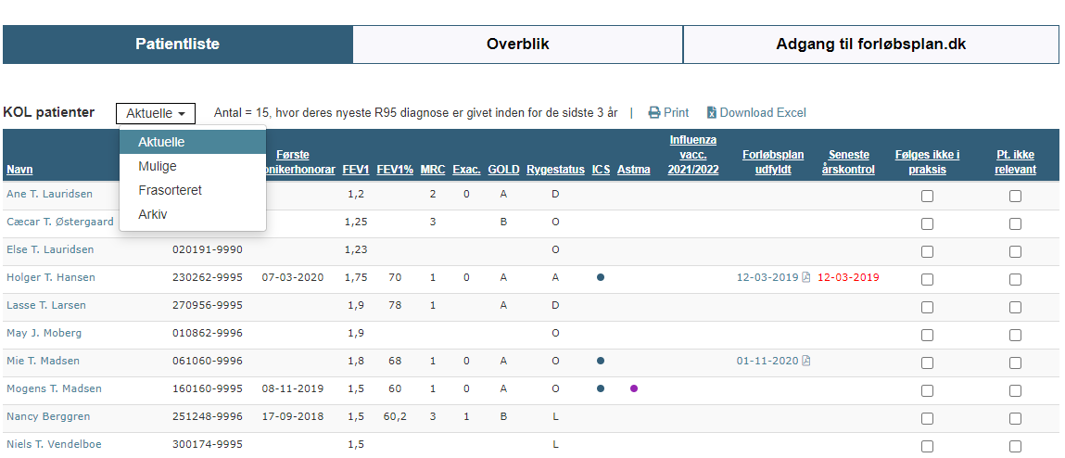
Forløbsplansdata: Patientliste
Notes:
Forklaring til slide:
Her ses antal aktuelle KOL-patienter i klinikken. Ved at trykke ‘Aktuelle’ kan der vælges at se på ‘Mulige’ KOL-patienter. Det er den gruppe af patienter, som ikke er blevet set i praksis i 3 år. Her kan der være tale om fejlkodning, måske følges de i ambulatorier, eller måske er der mangelfuld opfølgning pga. sårbarhed.

Slide 7
Blok 1: Prævalens
Målepunkt 1: KOL-prævalens i klyngen
Samlet tid: 20 min. herunder
Samtale med sidemanden 10 min.
Her skal I ikke sidde sammen med kolleger fra egen praksis

Slide 8
Formål med blok 1
I blok 1 gennemgås andelen af patienter, der er registreret med en KOL-diagnose.
Formålet er at drøfte, hvor mange patienter, der har diagnosen KOL, om andelen er som forventet, herunder hvornår praksis tilbyder LFU.
Notes:
Forklaring til slide:
Mødelederne introducer formålet med blok 1, og derefter kort om det efterfølgende gruppearbejde:
1. Gennemgang af data for målepunkt 1 om prævalens i praksis (5 min.).
2. Derefter er der sidemandsmandssamtale (10 min).
3. Stille refleksion ( 5 min.).
4. Der er ingen opsamling i plenum for blok 1.
I alt er der afsat 20 min. til blok 1.

Slide 9
Målepunkt 1: KOL-prævalens
Notes:
Forslag til, hvad du kan sige:
I den første del af klyngemødet ses på prævalens af KOL i klyngen.
På denne ses prævalensen af KOL-patienter i hver enkelt praksis i klyngen samt gennemsnittet for klyngen. Tallene vises anonymt – det er op til den enkelte klynge (og den enkelte praksis), om man har lyst til at fortælle, hvor man er på søjlediagrammet.
YDERLIGERE FORKLARING TIL PRÆVALENS OG VARIATION I KLYNGEN
Niveau for klyngen:
Prævalens henviser til en sygdoms forekomst (hvor udbredt den er), mens incidens henviser til antal nye tilfælde (typisk pr. år). Der kan være flere grunde til, at en praksis adskiller sig fra klyngens gennemsnit og den forventede prævalens på 5 %, hvis alle patienter var undersøgt, idet det forventes, at en stor gruppe patienter har udiagnosticeret KOL.
Variation mellem praksis:
• Der vil være forskel på grund af naturlig variation mellem praksis, når der er tale om et mindre antal patienter, som der er her, selvom sygdommen har en stor udbredelse.
• I nogle tilfælde kan det afspejle forskellige patientpopulationer i de forskellige geografiske områder af klyngen og dermed være et udtryk for sociale forskelle.
• Derudover kan der være forskel i, hvornår praksis vælger at undersøge for KOL.
Hvilke patienter skal tilbydes LFU?
Det forventes, at en stor gruppe patienter har udiagnosticeret KOL. I henhold til DSAM’s vejledning bør KOL altid overvejes hos en patient, der er over 35 år med åndenød, har kronisk hoste og/eller ekspektoration samt tilbagevendende luftvejsinfektioner. KOL bør desuden overvejes hos personer med anamnestiske oplysninger om faktorer, der kan medføre subnormal udvikling af lungefunktionen i barndommen eller i de tidlige voksenår pga. lav fødselsvægt (inkl. prematuritet), gentagne luftvejsinfektioner i barndommen og ikke-diagnosticeret eller ubehandlet astma. Diagnosen bør også overvejes hos personer ansat i erhverv med øget risiko for udvikling af KOL.
Hvilken rolle skal praksispersonalet have?
Praksispersonalet kan være behjælpelige med at opspore patienter, hvor en lungefunktionsundersøgelse er nødvendig. Der kan være nyttige erfaringer at dele i plenum.

Slide 10
Spørgsmål til målepunkt 1: KOL-prævalens
Tal sammen to og to (10 min.):
Hvor ligger prævalens for klyngen?
Er det som forventet?
Hvad skyldes variationen mellem praksis?
Hvilke patienter skal tilbydes LFU?
Hvilken rolle skal praksispersonalet have?
Notér i mødenoter

Slide 11
Notér i mødenoter (5 min.)
Stille refleksion og notér de vigtigste pointer i mødenoter.

Slide 12
Blok 2: Diagnostik
Målepunkt 2: FEV1/FVC
Målepunkt 3: Reversibilitetstest
Målepunkt 4: GOLD-klassifikation
Målepunkt 5: Rygestatus
Samlet tid: 45 min. herunder
Gruppearbejde 20 min.
Her skal I ikke sidde sammen med kolleger fra egen praksis

Slide 13
Formål med blok 2
I blok 2 gennemgås data for fire målepunkter omhandlende diagnosticeringen af KOL.
Formålet er at drøfte, hvordan praksis stiller diagnosen KOL
Notes:
Forslag til, det du kan sige:
Forklaring til slide:
Blok 2 omhandler diagnosticeringen af KOL. Der er fire målepunkter i denne blok:
• Målepunkt 2: Andel patienter, hvor FEV1/FVC <70 %.
• Målepunkt 3: Andel patienter med mindst én reversibilitetstest siden 2013.
• Målepunkt 4: Andel patienter, der er GOLD-klassificeret (A-D).
• Målepunkt 5: Andel patienter med registreret rygestatus.
Mødelederen introducer formålet med blok 2, og derefter kort om det efterfølgende gruppearbejde:
1. Indledningsvist ses en introduktionsvideo (5 min.)
2. Gennemgang af data for målepunkt 2-5 (5 min.).
3. Derefter er der gruppearbejde (20 min.).
4. Afslutningsvist er der opsamling i plenum (10 min.) samt tid til at reflektere og notere i mødenoter (5 min.).
I alt er der afsat 25 min. til blok 1.

Slide 14
Blok 2: Introduktionsvideo (5 min.)
Notes:
Forklaring til slide:
Her ses en video med praktiserende læge, Jette Maria Elbrønd.

Slide 15
Målepunkt 2: Andel patienter, hvor FEV1/FVC < 70 %
Notes:
Forklaring til slide:
Diagnosen KOL stilles i praksis ved FEV1/FVC < 0,7 efter bronkodilatation og udelukkelse af relevante differentialdiagnoser specielt astma.
• FEV1 i % af forventet bruges til at bestemme sygdommens sværhedsgrad og prognosticere. Spirometrisk klassifikation har vist sig anvendelig i forudsigelsen af helbredsstatus, forbrug af sundhedsvæsenets ressourcer, udviklingen af eksacerbationer og overlevelse.
• Kormorbiditeter er hyppige hos patienter med KOL og skal undersøges og behandles adækvat.
• Med det øgede fokus på KOL vil flere og flere få stillet diagnosen tidligt i forløbet og således leve længere tid med sygdommen. Jævnfør Sundhedsstyrelsens anbefalinger er der sket et paradigmeskift i behandlingen af patienter med livstruende sygdom, og vi skal tænke palliativt allerede på diagnosetidspunktet (DSAM’s vejledning).
Niveau for klyngen:
• Hvordan ser søjlediagrammet ud for andel patienter med minimum én reversibilitetstest?
Variation mellem praksis:
Hvordan gennemføres reversibilitetstesten bedst i forløbet?
• Hvad registreres ved LFU?
Reversibilitetstest udføres kun ved diagnostisk spirometri og ikke ved evt. efterfølgende kontrol. Reversibilitetstest med bronkodilatator: FEV1 og FVC måles før og 15 minutter efter inhalation af 2 doser SABA. Ved LFU skal følgende registreres: Spirometriværdier, rygestatus, vægt, MRC og antal eksacerbationer.

Slide 16
Målepunkt 3: Andel patienter med mindst én reversibilitetstest siden 2013
Notes:
Forklaring til slide:
Det anbefales, at der udføres reversibilitetstest, før KOL-diagnosen stilles. Med testen kan det afgøres, at der ikke er tale om astma.
Er reversibilitetstesten lavet før 2013, er den ikke med i diagrammet.
ACOS (Astma+KOL): Signifikant reversibilitet (>12%), OG FEV1/FVC < 0,7 efter bronchodilatation.
Hjertesvigt: Hvis LFU ikke forklarer symptomerne, eller behandlingen ikke virker.
Der henvises til lunge-medicinsk vurdering, hvis LFU er vanskelig at tolke eller ikke stemmer med symptomer, eller det er usikkert, hvor meget astma der er i tilstanden. Er der tvivl, om der er hjertesvigt, henvises til hjertemedicinsk vurdering.

Slide 17
Målepunkt 4: Andel patienter, der er GOLD-klassificeret
Notes:
Forklaring til slide:
Tidligere har klassifikationen af sygdommens sværhedsgrad primært været baseret på den spirometriske sværhedsgrad, FEV1 i procent af forventet værdi. I dag er der i klassifikationen større fokus på det, som kan behandles - dyspnøgrad og antal eksacerbationer samt livskvalitet. DSAM’s kliniske vejledning om KOL i almen praksis er opdateret og følger GOLD-guidelines med hensyn til inddeling af patienter i kategorierne A, B, C og D i henhold til nedenstående figur.
Ved vurdering af en patient med KOL skal følgende dokumenteres:
• Antal eksacerbationer det seneste år
• MRC-dyspnøgrad
• Komorbiditeter
• FEV1 % af forventet værdi efter bronkodilatation.
GOLD-klassifikation
GOLD-klassifikation 1-4: Den spirometriske GOLD 1-4 stadieinddeling siger noget om sygdommens sværhedsgrad, og har stor prognostisk værdi med hensyn til overlevelse og udvikling af respirationsinsufficiens.
GOLD-klassifikation A-D:
I forhold til valg af medicinske behandling inddeles patienterne i de kliniske stadier A-D. Denne klassifikation sker på baggrund af patientorienteret risikostratificering med inddeling i sværhedsgrad gruppe A-D. Der fokuseres på GOLD klassifikation A-D i klyngepakken ”KOL-behandling”, da det er den, der har betydning for valg af behandling.

Slide 18
Målepunkt 5: Andel patienter med registreret rygestatus
Notes:
Forklaring til slide:
Den vigtigste del af behandlingen for patienter med KOL er tobaksabstinens. Opfordring til rygeophør og information om nikotinsubstitution samt evt. supplerende medikamentel behandling for at hjælpe patienten med rygeophør er uhyre vigtig. Hvis patienten holder op med at ryge, vil sygdomsprogressionen i de fleste tilfælde aftage, og det fremtidige fald i lungefunktionen vil ligge på niveau med ikke-rygeres. Samtidig aftager hoste og opspyt, og risikoen for eksacerbationer nedsættes hos de fleste patienter.

Slide 19
Gruppearbejde (20 min.)
Se klyngens data for målepunkterne 2 – 5 og besvar spørgsmålene i uddelingskopierne til gruppearbejdet.

Slide 20
Spørgsmål til målepunkt 2: Andel patienter, hvor FEV1/FVC < 70 %
Hvordan stiller I KOL diagnosen i dag?
Hvis en LFU tyder på KOL, hvordan er udredningsforløbet?
Notér i mødenoter

Slide 21
Spørgsmål til målepunkt 3: Andel patienter med minimum én reversibilitetstest
Hvordan ser søjlediagrammet ud for andel patienter med minimum én reversibilitetstest?
Hvordan gennemføres reversibilitetstesten bedst i forløbet?
Hvad registreres ved LFU?
Hvornår henvises til hvad og hvor til?
Notér i mødenoter

Slide 22
Spørgsmål til målepunkt 4: Andel patienter, der er GOLD-klassificeret
Variation mellem praksis:
Hvilke forklaringer er mest sandsynlige, hvis der mangler GOLD-klassifikation (patient kommer ikke til årskontrol, informationerne bliver ikke samlet ind eller det registreres forkert)?
I hvilke situationer og af hvem registreres: rygestatus, dyspnoe grad, antal eksacerbationer og influenzavaccinationer?
Notér i mødenoter

Slide 23
Spørgsmål til målepunkt 5: Andel patienter med registreret rygestatus
Variation mellem praksis:
Andel af aktuelle KOL-patienter med registreret rygestatus
Mangler der rygestatus registreringer - Hvorfor?
Notér i mødenoter

Slide 24
Plenum gennemgang (10 min.)
Hvad har I talt om i grupperne?

Slide 25
Notér i mødenoter (5 min.)
Stille refleksion og notér de vigtigste pointer i mødenoter.

Slide 26
Pause (20 min.)

Slide 27
Blok 3: Forløbsplan og kronikerhonorar
Målepunkt : Forløbsplan
Målepunkt : Kronikerhonorar
Samlet tid: 20 min. herunder
Gruppearbejde 10 min.
I skal ikke sidde sammen med kolleger fra egen praksis

Slide 28
Formål med blok 3
I blok 3 gennemgås andel patienter med en forløbsplan og andel patienter, der er tilmeldt kronikerhonorar.
Formålet er at drøfte jeres anvendelse af forløbsplaner og tilmelding til kronikerhonorar.
Notes:
Forklaring til slide:
Mødelederne introducer formålet med blok 3, og derefter kort om det efterfølgende gruppearbejde:
1. Først introduceres målepunkt 6 og 7 i plenum (5 min.), og derefter er der gruppearbejdet (10 min.) efterfulgt af stille refleksion (5 min.)
2. Der skal ikke samles op i plenum efter denne blok.
I alt er der afsat 20 min. til blok 3.

Slide 29
Målepunkt 6: Andel patienter med en forløbsplan
Notes:
Forklaring til slide:
Forløbsplaner skal give patienterne bedre indblik i deres sygdom og sikre bedste udgangspunkt for patientinddragelse og støtte egenomsorg.

Slide 30
Målepunkt 7: Andel patienter, der er tilmeldt kronikerhonorar
Notes:
Forslag til, det du kan sige:
Forløbsplaner skal give patienterne bedre indblik i deres sygdom og sikre bedste udgangspunkt for patientinddragelse og støtte egenomsorg. På denne slide ses målepunkt 6, der viser andel af aktuelle KOL-patienter, der har en forløbsplan i hver enkelt praksis i klyngen samt gennemsnittet for klyngen.

Slide 31
Spørgsmål til målepunkt 6 og 7: Andel patienter med en forløbsplan, og andel der er tilmeldt kronikerhonorar
Drøft i grupper (10 min.):
Hvilke erfaringer er der med at lave forløbsplaner?
Hvordan erfaringer har I gjort i forhold til betydningen for:
1) patienterne, 2) praksis og 3) det tværfaglige samarbejde?
Tilmelding til kronikerhonorar? Hvornår/hvornår ikke?

Slide 32
Notér i mødenoter (5 min.)
Stille refleksion og skriv de vigtigste pointer i mødenoter.

Slide 33
Blok 4: Implementering og opfølgning
Her skal I sidde sammen med kolleger fra egen praksis. Sololæger sidder sammen.
Samlet tid: 30 minutter
I skal udfylde implementeringsplanen.

Slide 34
Blok 3: Implementering og opfølgning Er der potentiale for forandringer?
Drøft i grupper og udfyld implementeringsplanen (15 min.)
Hvilke tiltag er det vigtigst og lettest at gennemføre?
Hvordan kan det ske?
Er der retningslinjer/fraser/andet materiale, der kan deles i gruppen?
Hvad vil I tage med hjem til jeres praksis?
Opsamling i plenum (10 min.)
Notes:
Forklaring til slide:
Denne sidste del af mødet bruges til at tale om, hvilke ideer der evt. skal implementeres i den enkelte praksis.
Bed deltagerne om at sætte sig sammen med kolleger fra samme praksis (sololæger sidder sammen). Uddel en ‘implementeringsplan’ til alle. Grupperne besvarer spørgsmålene fra sliden (20 min.):
Hvilke tiltag i forhold til opfølgningen er det vigtigst og lettest at gennemføre?
Hvilke forandringer i forhold ti l behandlingen vil være vigtigst og lettest at gennemføre?
Hvordan kan det ske?
Er der retningslinjer/fraser/andet materiale, der kan deles i gruppen?
Udfyld implementeringsplanen.
De sidste 10 min. af mødet bruges i plenum på, at høre hvad grupperne har talt om. Pluk et par grupper ud til at redegøre for deres overvejelser.
Den udfyldte plan tages med hjem i praksis, kan hænges op og introduceres til personalet fx på et personalemøde.

Slide 35
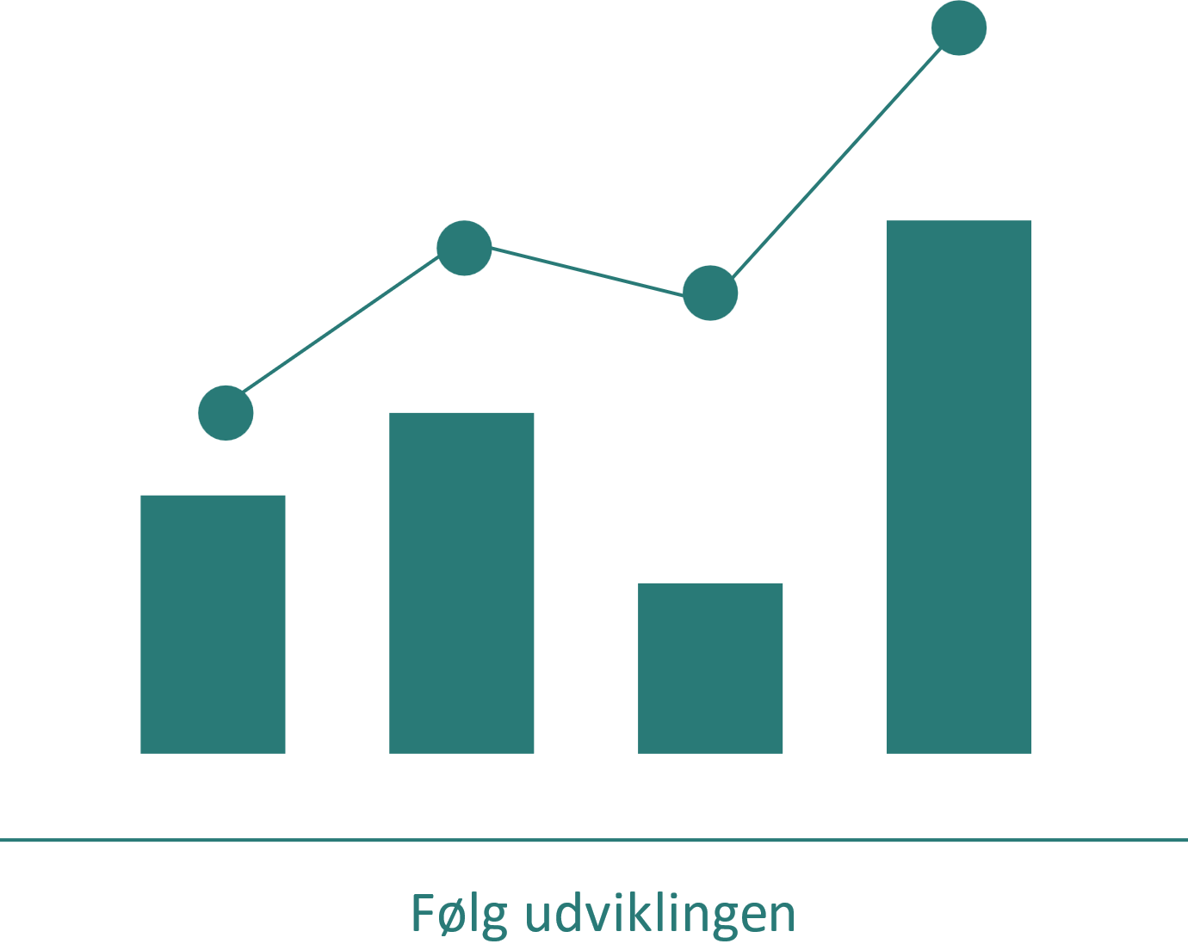
Opsamling og opfølgning
Hvordan skal vi følge op på dagens møde?
Det kan fx gøres ved at fastsætte dato for en opfølgende opgørelse/datatræk. Det giver mulighed for at se eventuelle forandringer.
Notes:
Forklaring til slide:
En vigtigt del af klyngearbejdet er, at der følges op på de emner, I har gennemgået i klyngen. Derfor er det oplagt, at der er et fast punkt på mødet, hvor der følges op på om der er sket en forandring siden, I sidst havde emnet på dagsordenen.
At skabe forandringer vil tage tid – og det varierer fra emne til emne, hvornår opfølgningen er relevant. KiAP anbefaler for denne pakke, at der følges op efter 6 til 12 måneder.
Afslutningsvist på mødet kan I i fællesskab beslutte, hvordan I vil følge op på emnet – fx ved at få foretaget et nyt datatræk, der sammenlignes med det fra mødet i dag. Måske er der bestemt ideer fra dagens emne, som, klyngen vurderer, det er vigtigere at arbejde med end andre?

Slide 36
TAK FOR I DAG

